Slide 1
第三次作业

Slide 2
传输层
UDP
TCP
应用层
DNS
电子邮件
HTTP
DHCP

Slide 3
1.使用TCP对实时通话数据的传输会有什么问题？使用UDP在传送数据文件时会有什么问题？
（1）只要出现差错或丢失，TCP就要重传，将产生额外的时延。在实时通话时，即使丢掉几个分组，也比太迟来的分组通话效果好。虽然UDP不保证可靠交付，但UDP比TCP的开销小很多，因此一般是采用UDP来传输实时通话数据
（2）使用UDP传送数据文件时，如果出现了差错，UDP仅仅是少收了这个出错的报文段，并不通知发送方重传，将导致文件数据缺失。文件数据对时延要求相对低，对完整性要求高，因此一般采用TCP来传送数据文件

Slide 4
2.如下为UDP数据报首部格式。假设一个UDP用户数据报的首部的十六进制为06 32 00 45 00 1C E2 17，请回答以下问题：（1）请问源端口、目的端口、用户数据报的总长度、数据部分长度；（2）这个用户数据报是从客户发送给服务器还是从服务器发送给客户？
（1）源端口1586， 目的端口69，用户数据报总长度28字节，数据部分长度28-8=20字节
（2）是客户发送给服务器的
06 32
00 45
00 1C
E2 17

Slide 5
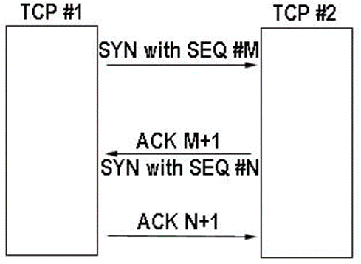
3.（1）试用具体例子说明为什么TCP在进行连接建立时要采用“三次握手”；（2）若客户端不向服务器端应答“三次握手”中的最后一个确认报文段，可能出现什么问题？
使每一方能够确知对方的存在；双方确定自己的初始序列号，并通知对端；允许双方协商一些参数；对传输实体资源进行分配
若客户端不向服务端应答最后一个确认报文段：
连接释放后，已失效的连接请求报文段①可能突然又传送到服务器而产生错误
若不采用三次握手，服务端发出了确认，认为传输连接已经建立同时等待对方发送数据，而客户端认为没有建立传输连接，因此不会发送数据。上述情况导致服务端盲目等待而浪费不必要的资源
①
②
③

Slide 6
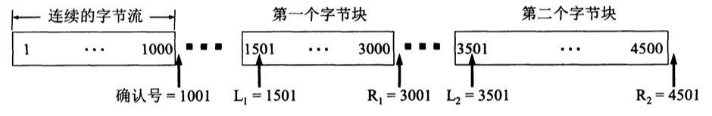
4.主机A向主机B连续发送了两个TCP报文段，其序号分别为60和100。试问： （1）第一个报文段携带了多少个字节的数据？ （2）主机B收到第一个报文段后发回的确认中的确认号应当是多少？ （3）如果主机B收到第二个报文段后发回的确认中的确认号是150，试问A发送的第二个报文段中的数据有多少字节？ （4）如果A发送的第一个报文段丢失了，但第二个报文段到达了B。B在第二个报文段到达后向A发送确认。试问这个确认号应为多少？ （5）针对上述第4个问题描述的情况，主机B可以采取选择确认的方式，减少重复数据的发送，请描述选择确认机制的基本原理。
（1）第一个报文段的数据序号是60到99，共40字节的数据
（2）确认号应为100
（3）第二个报文段的数据序号是100到149， 50字节
（4）60
（5）选择确认机制：确认接收到的不连续的数据块的边界，通过指针标记边界，让发送方不要再重复发送这些已收到的数据
60
99
100
149
60
100
100
150

Slide 7
5.简述什么是流量控制和拥塞控制，TCP/IP网络是如何解决这两个问题的？
流量控制是一个端到端的问题，是接收端抑制发送端发送数据的速率，以便使接收端来得及接收，防止发送端发出的数据超出接收端的接收能力
利用滑动窗口实现流量控制
接收端
根据缓存大小确定接收窗口AdvertisedWindow大小，并通知发送方
发送端
发送窗口上限值(MaxWindow) ≤ AdvertisedWindow
MaxWindow = MIN (CongestionWindow, AdvertisedWindow)
拥塞控制是一个全局性的过程，涉及到所有的主机、所有的路由器，以及与降低网络传输性能有关的所有因素，防止过多数据注入网络造成网络结点或链路超载
TCP拥塞控制算法：慢启动、拥塞避免、快重传、快恢复

Slide 8
6.自适应重传是实现可靠传输的重要基础，传输控制协议 TCP 中定义了超时重传和快速重传 的机制，请分别说明这两种机制的基本原理并分析其特点。
超时重传：定义一个定时器，发送端每发出一个数据包就启动定时器，定时器到期时未收到针对该数据包的确认消息，就认为产生了丢包，启动重传。该机制中，定时器的设置是个难点，定时器设置过长，重传效率低；定时器设置过短，则产生非必要重传。
快速重传：接收方收到数据包后，立刻回复确认消息。发送方收到 3 次重复确认消息后，启动重传。因为数据包都是连续发送的，如果某一数据包丢失，发送方可以快速收到重复确认消息，从而可提升重传效率。

Slide 9
7. （1）长度为250字节的应用层数据交给运输层传送，需加上25字节的TCP首部。再交给网络层传送，需加上25字节的IP首部。最后交给数据链路层的以太网传送，加上首部和尾部18字节。试求数据的传输效率。若应用层数据长度为1500字节，数据的传输效率是多少？
（2）长度为40字节的应用层数据交给运输层传送，需要加上25字节的TCP首部。再交给网络层传送，需要加上25字节的IP首部。最后交给数据链路层的以太网传送，加上首部和尾部共18字节。试求数据的传输效率。若应用层数据长度为400字节，数据的传输效率是多少？
数据传输效率 = 应用层数据/ 网络实际传输数据 = L / (L + N)，其中N是各层首尾部和
（1）数据长度为250字节时，N= 25 + 25 + 18= 68，传输效率 = 250 /（250 + N）=78.6 %。
数据长度为1500字节时，由于TCP首部只需要传送一次，传输效率=1500 /（1500 + 2N - 25）= 93.1%。
（2）长度40字节的应用层数据传输效率 = 40 / (40 + N) = 37.0%
长度400字节的应用层数据传输效率 = 400/ (400 + N) = 85.5%。

Slide 10
7. （3）一个TCP连接总是以1KB的最大段发送TCP段，发送方有足够多的数据要发送。当拥塞窗口为16KB时发生了超时，如果接下来的4个RTT（往返时间）时间内的TCP段的传输都是成功的，那么当第4个RTT时间内发送的所有TCP段都得到肯定应答时，拥塞窗口大小是多少？
（3）慢启动：主机开始发送数据 (连接刚建立) 或当判断拥塞发生时，初始拥塞窗口设置为1，每经过一个传输轮次，拥塞窗口就加倍增长；
拥塞避免：在拥塞窗口快要超过慢启动门限时改为拥塞避免，开始线性增加，即每经过一个传输轮次，拥塞窗口加1；
快重传：在收到3个重复ACK时立即触发快重传；
快恢复：在快重传之后进行快恢复，即拥塞窗口和门限都更新为当前拥塞窗口的一半，接着执行拥塞避免，使窗口缓慢线性增加，快恢复过程中若出现超时，则拥塞窗口降为1
在发生拥塞后，执行慢启动算法，拥塞窗口变为1KB，门限 ssthresh变为16KB/2=8KB。在接下来的 3 个RTT 内，呈指数形式增加到 8KB。
当拥塞窗口快要超过慢启动门限 8KB，转而执行拥塞避免算法，即拥塞窗口开始加法增大 。因此第4个 RTT 结束后，拥塞窗口的大小为 9KB。

Slide 11
8.假设一个TCP连接总是以1KB的最大段发送TCP报文段，且发送方有足够多的数据要发送，接收方有足够的接收能力（接收窗口足够大）。发送方以拥塞窗口为1KB开始发送，当拥塞窗口为32KB时发生了数据丢失而超时，在这之后的连续的10个RTT（往返时间）时间内的TCP报文段的传输都是成功的，接着再往后因为一个TCP报文段传输时延过大而导致发送方接收到三个连续的重复确认。 （1）试画出拥塞窗口和传输轮次（1个RTT时间为1个轮次，从1开始计数）的时间曲线图。 （2）分别指明TCP工作在慢启动阶段、拥塞避免阶段的时间段（时间以轮次为单位）。 （3）在第8轮次，第19轮次发送时，拥塞窗口cwnd和门限ssthresh分别被设置为多大？ （4）在第几轮次发送出第50个报文段？
（1）
（2）1-6、 7-11；12-17，18—
（3）2，16；12，11
（4）11 （1+2+..+16+1+2+…+8)=46
cwnd n | 1 1 | 2 2 | 4 3 | 8 4 | 16 5 | 32 6 | 1 7 | 2 8 | 4 9 | 8 10 | 16 11 | 17 12 | 18 13
cwnd n | 19 14 | 20 15 | 21 16 | 22 17 | 11 18 | 12 19 | 13 20 | 14 21

Slide 12
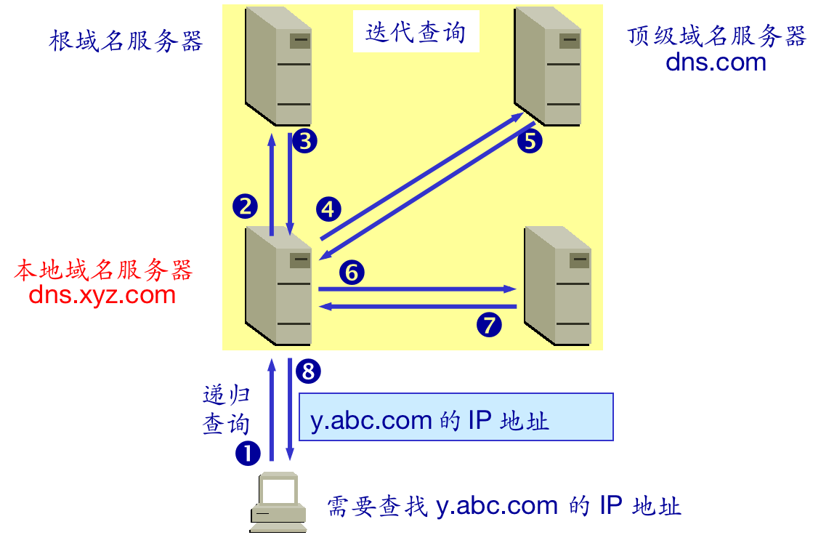
9.（1）域名系统的主要功能是什么？（2）设想有一天整个互联网的DNS系统都瘫痪了，试问还有可能给朋友发送电子邮件吗，请说明理由。
用户
user@ict.ac.cn
ict.ac.cn
DNS
邮件程序
权威域名服务dns.abc.com
159.26.39.23
159.26.39.23
TCP
159.26.39.23
IP

Slide 13
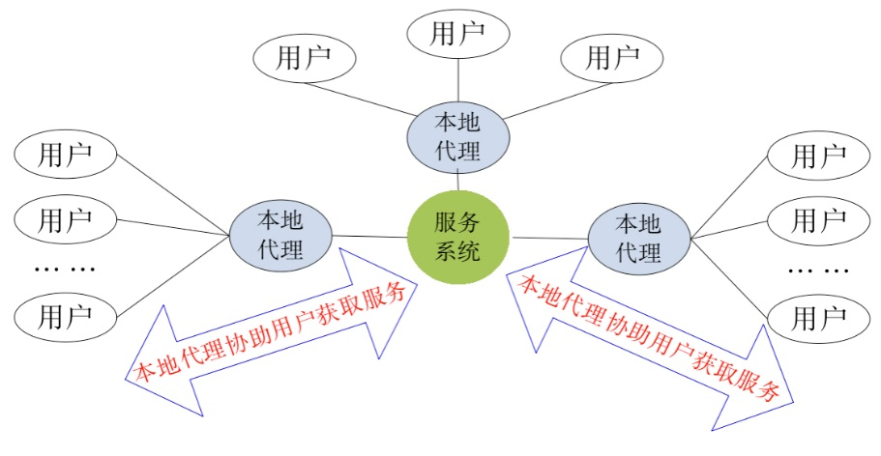
10. DNS服务（域名解析）、Web服务、DHCP服务（动态主机配置）是三种常见的C/S（客户/服务器）模式的服务。在靠近客户端的一侧，这三种服务中分别定义了本地域名服务器、Web代理、DHCP代理等实体角色类型，请简要说明这三种实体的主要功能。
本地域名服务器，当一个主机发出 DNS 查询请求时，这个查询请求报文首先发送给本地域名服务器，如果无法解析，本地域名服务器再将作为本地代理，向其他根域名服务器继续发出查询请求报文
Web代理，代表初始Web服务器来满足HTTP请求的网络实体，会保存最近请求过的对象的副本，配置后的浏览器的所有HTTP请求首先指向Web代理服务器
DHCP代理，作为本地代理帮助本地主机
转发发现DHCP服务器的提供报文，提供
IP地址等配置信息

